Slide 1
Самуил Яковлевич Маршак
Родился 3 ноября в городе Воронеже.
Его семья была небогатой. Отец был простым рабочим на заводе. А мама – домохозяйкой. Послушным мальчиком маленький Маршак никогда не был. Скорее - наоборот.

Slide 2
С.Я. Маршак всю жизнь был добрым другом детей.
В своих произведениях он учил ребят радоваться.
Показывал, что стихами можно рассказывать поучительные истории и сказки.

Slide 3
Своё первое стихотворение он сочинил в 4 года.
А его первая книга «Детки в клетке» была выпущена почти 100 лет назад.

Slide 4
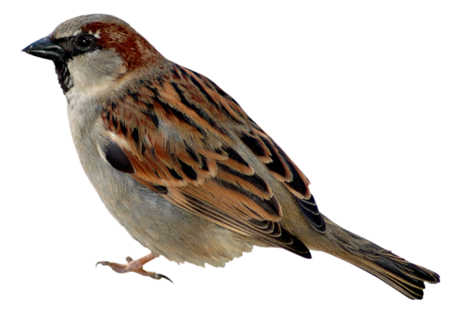
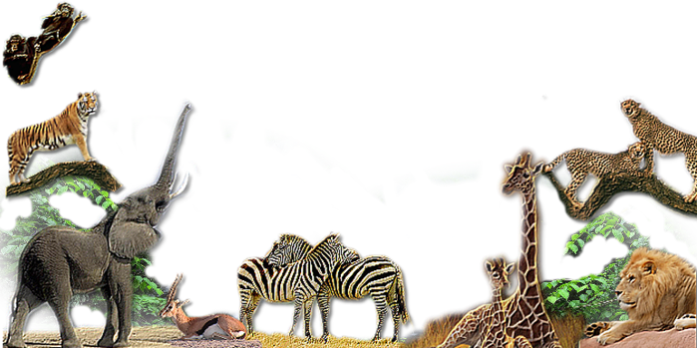
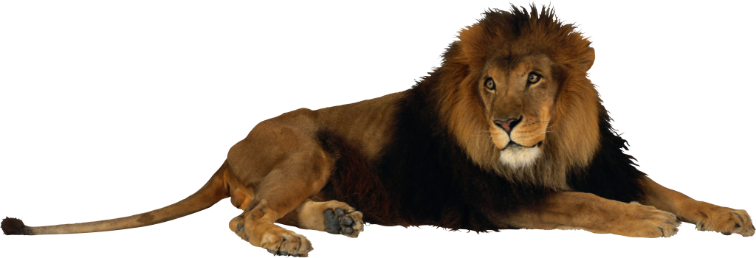
Закончи строчки стихотворения.
Где обедал
?
В зоопарке у
Пообедал я сперва
За решёткою у

Slide 5
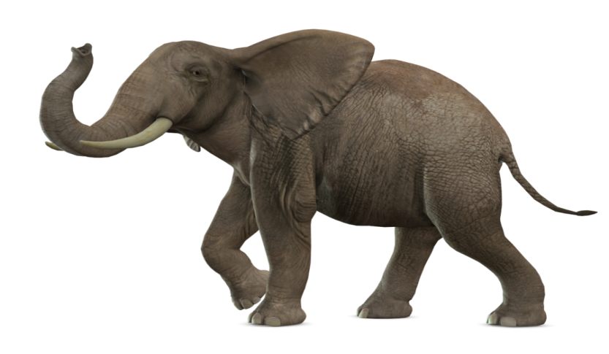
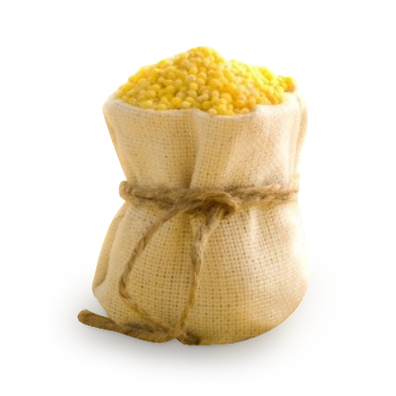
Подкрепился у
У моржа попил
Ел морковку у
С журавлём поел

Slide 6
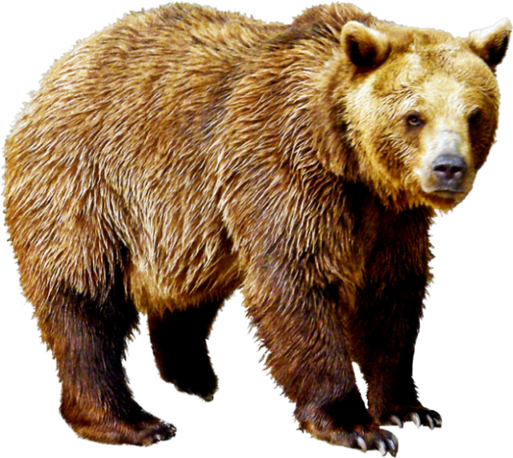
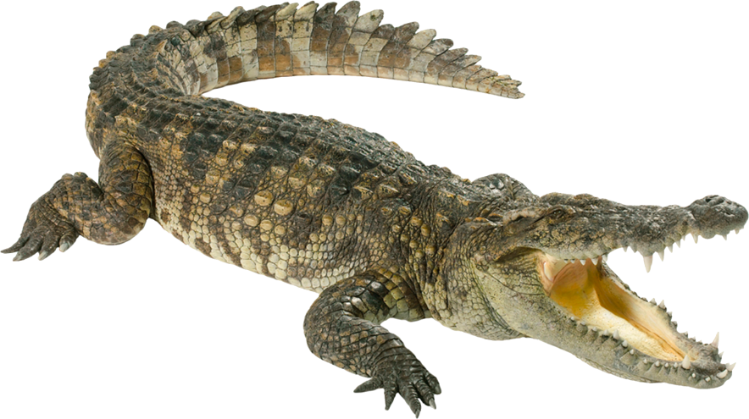
Был на праздничном обеде
У мохнатого
А зубастый
Чуть меня не проглотил!

Slide 7
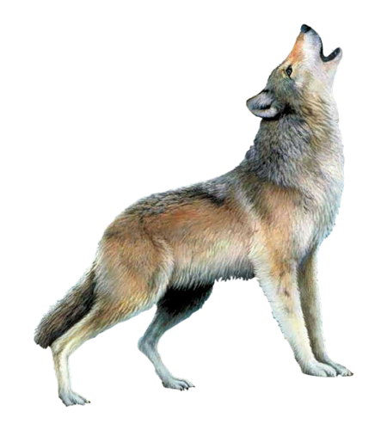
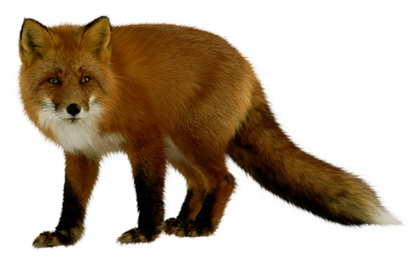
Рассмотрите внимательно картинки с животными и вспомните, с кем обедал воробей? Кто лишний?

Slide 8
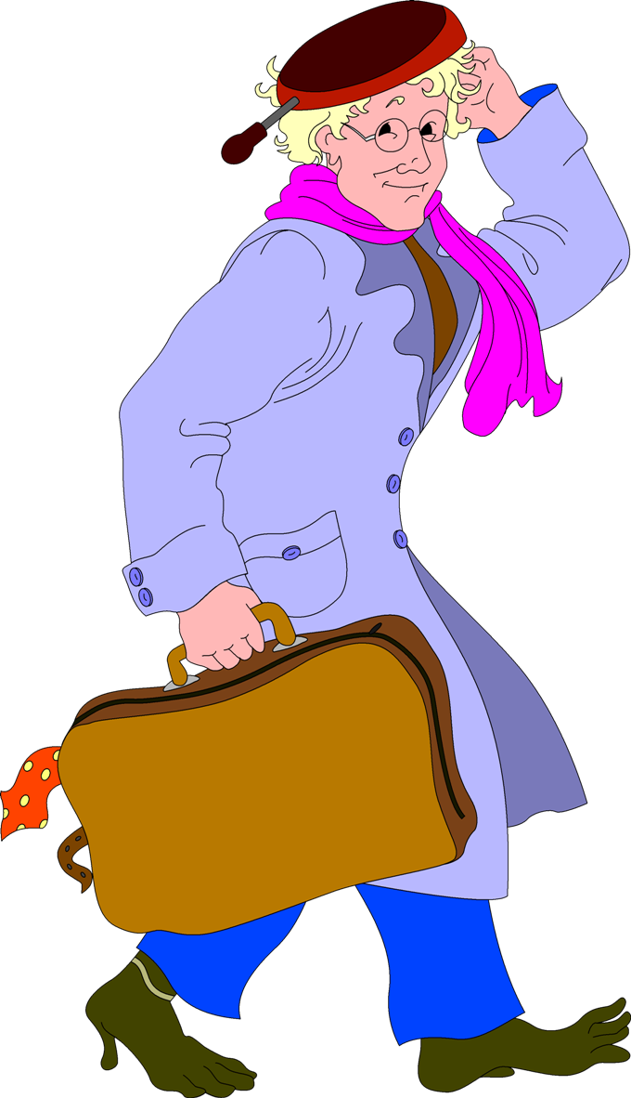
Сел он утром на кровать
Стал рубашку надевать,
В рукава просунул руки –
Оказалось, это брюки…
Вместо шляпы на ходу
Он надел сковороду.
Вместо валенок перчатки
Натянул себе на пятки.
Кто это такой?

Slide 9
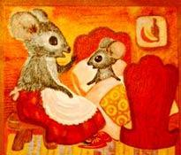
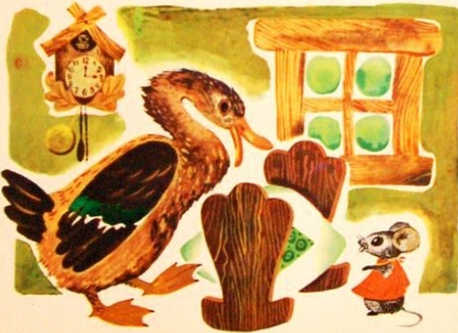
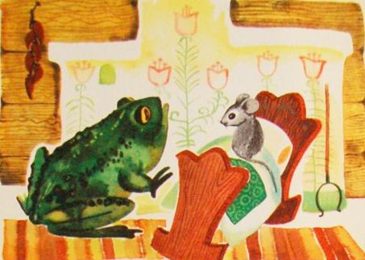
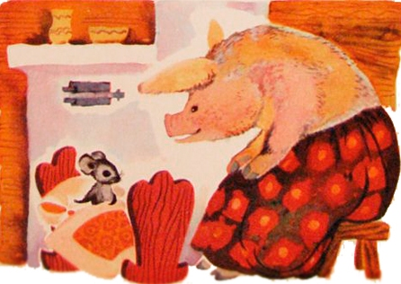
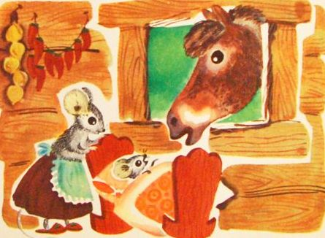
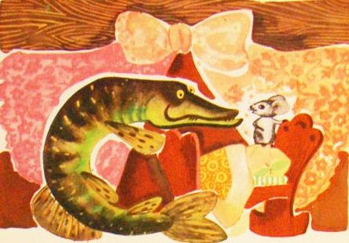
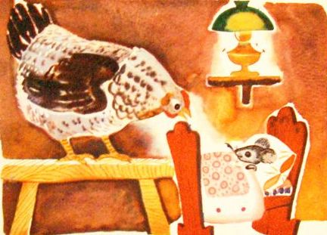
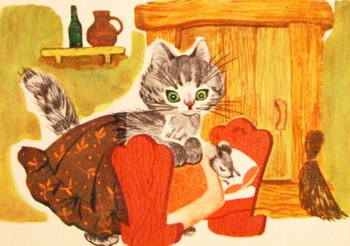
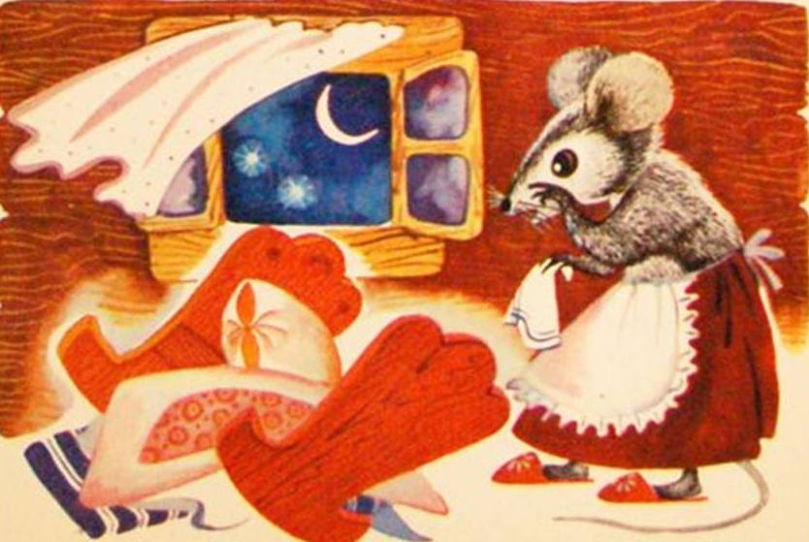
Вспомни сказку.

Slide 10
Вопросы по теме
Кто написал замечательные стихи про глупого мышонка , воробья и человека рассеянного?
Что значит семья была небогатой?
Что такое домохозяйка? Кто был домохозяйкой в семье С.Я.Маршака?
Как сказать наоборот слово «послушный»?
Что значит слово «подкрепился»?
Когда он сочинил своё первое стихотворение?
Какие стихи С.Я.Маршака вы запомнили?
Кого называют человеком рассеянным?
Что случилось с мышонком в конце сказки?
Почему его назвали глупым?

Slide 11
Молодцы!

